Slide 1
Студијски програм математика и информатика
ПРИРОДНО-МАТЕМАТИЧКИ ФАКУЛТЕТ

Slide 2
О НАМА
СП Математика и информатика је основан 1996. године и данас броји око 300 активних студената, и око 250 дипломираних студената.
Настава се организује на 3 циклуса студија:
Основне (математика и информатика)
Мастер (математика)
Докторске (математика)

Slide 3
Основне студије
Трају 4 године и по завршетку истих остварите 240 ECTS бодова.
Општи смјер
По завршетку се стиче звање дипломирани математичар и информатичар, знање из различитих области математике и информатике и запослење у научним институцијама, банкама, осигуравајућим кућама, ИТ сектору.
Наставни смјер
По завршетку се стиче звање дипломирани професор математике и информатике, знање из различитих области математике и информатике, али и методике и педагогије ових области, а затим и запослење у школама и ИТ сектору.
Информатички смјер
По завршетку се стиче звање дипломирани информатичар, практична знања из информатике и рачунарства и запослење у ИТ сектору, банкама и осигуравајућим кућама.

Slide 4
Зашто уписати математику и информатику?
Студенти СП Математика и информатика стичу темељна и примјенљива знања из различитих области математике и информатике која омогућавају обављање сложених математичких послова у различитим секторима.
Да је наш факултет "признат у свијету" доказује и то што је десетак наших студената магистрирало и докторирало на престижним свјетским универзитетима.
Студенти који су дипломирали на СП Математикa и информатика посао налазе одмах по завршетку студија. Нема незапослених математичара и информатичара који су студије завршили на нашем факултету.

Slide 5
стипендија
Наши студенти током студија примају стипендије као студенти дефицитарних занимања.
Поред тога, они најбољи имају могућност избора стипендије коју нуде институције Републике Српске, а које представљају приличан удио у буџету сваке породице.

Slide 6
Расположива мјеста
 | Буџет | Суфинансирање | Укупно
Наставни | 20 | 0 | 20
Општи | 25 | 0 | 25
Информатички | 25 | 5 | 30
Укупно | 70 | 5 | 75

Slide 7
КАКО УПИСАТИ МАТЕМАТИКУ И ИНФОРМАТИКУ?
ПРИЈЕМНИ ИСПИТ
ПРИПРЕМНА НАСТАВА
Да бисте се уписали на СП Математика и информатика треба да положите пријемни испит из математике, који обухвата градиво првог и другог разреда средње школе.
На ПМФ-у можете да купите збирку ријешених задатака са претходних пријемних испита.
Ако желите да обновите градиво, можете да се пријавите на бесплатну припремну наставу коју организује ПМФ у априлу 2022.

Slide 8
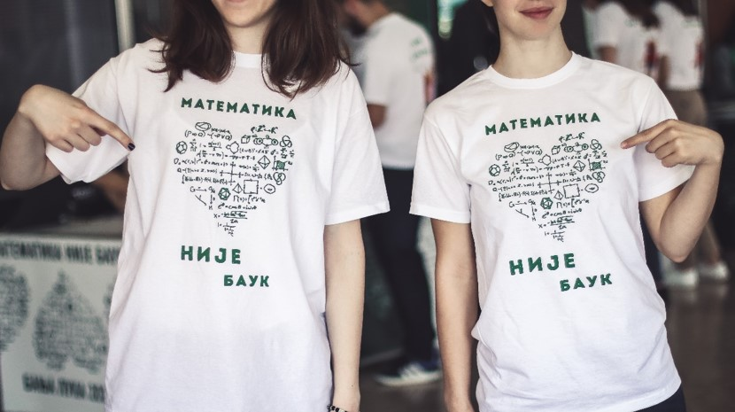
дАНИ МАТЕМАТИКЕ
Манифестација чији је циљ промовисање математике међу ученицима основних и средњих школа, студентима, дјецом и одраслима.

Slide 9
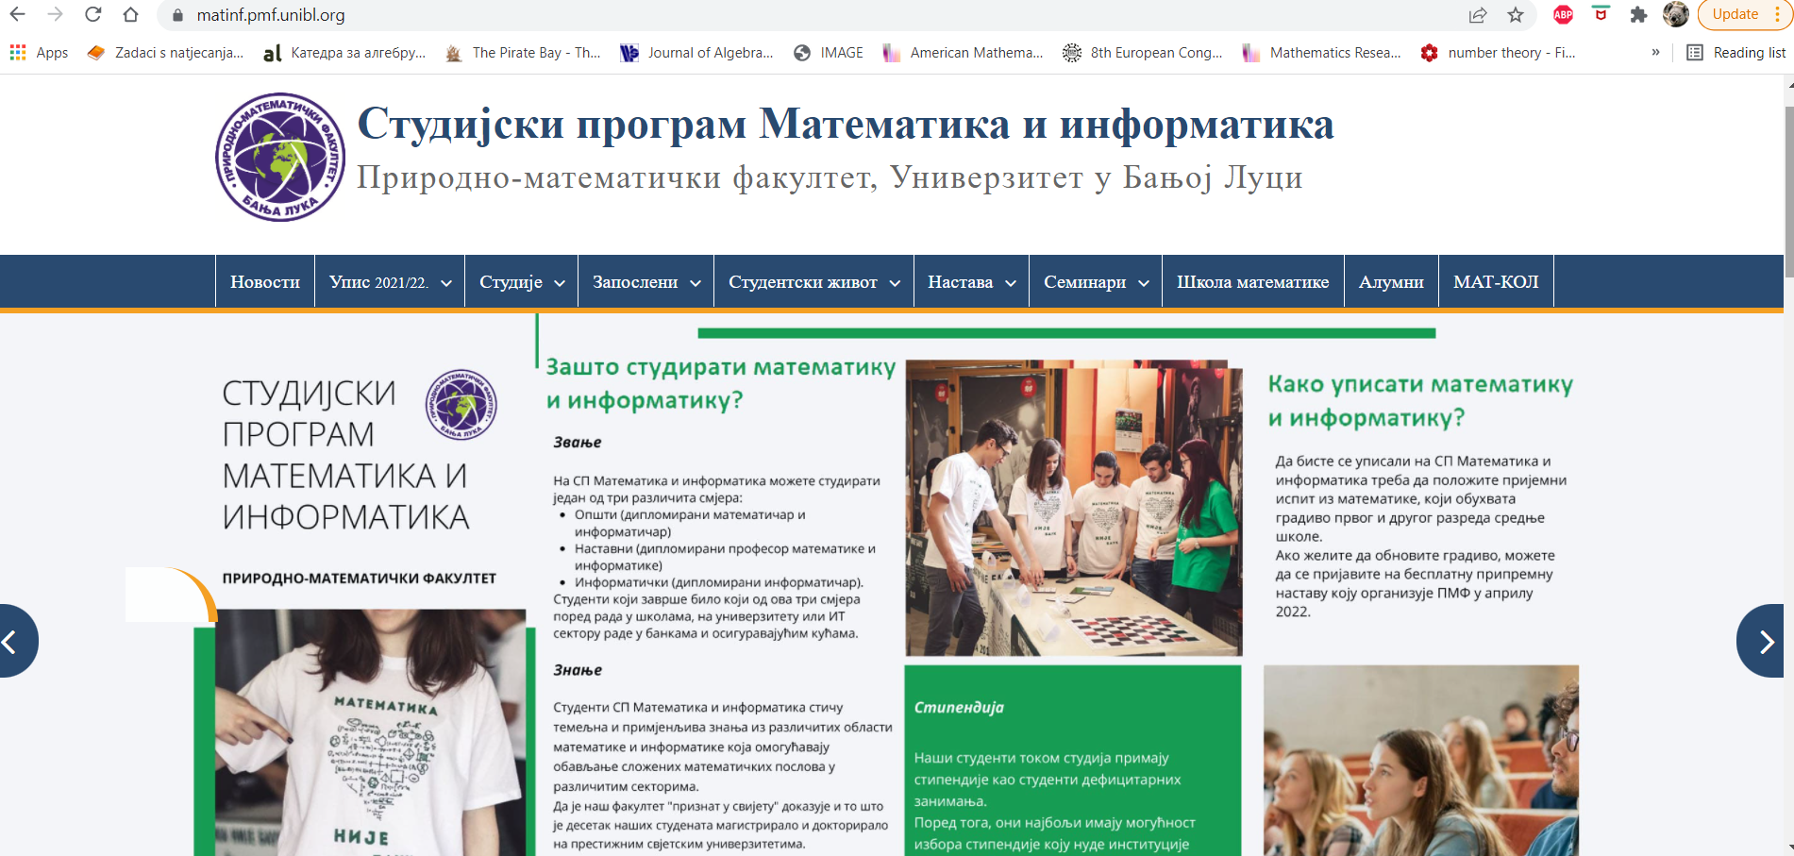
ВИШЕ ИНФОРМАЦИЈА

Slide 10
ХВАЛА НА ПАЖЊИ!

